Slide 1

Python Data Analysis
Brunet VAlenTINE – ESILV 5A IBO/FiNTECH

Slide 2
Sommaire
Introduction : présentation du problème
Présentation du dataset
Présentation des variables
Compréhension globale des données
Visualisation des données
Nettoyage et agrégation des données
Différents modèles de régression
Nettoyage des colonnes
Aggrégation
Première corrélation
Quels modèles ?
Le meilleure score
La dataframe
Quelle relation entre elle ?

Slide 3



Introduction : le problème
Le but du projet est d'analyser un dataset de logs d'incendies informatiques, traiter et créer un modèle de données afin de prédire le temps de complétion (de l'ouverture à le cloture) d'un incendie en fonction de paramètres pertinents.

Slide 4
Présentation du dataset : les variables
number : identifiant de l'incident (24 918 valeurs différentes) ;
incident state: huit niveaux contrôlant les transitions du processus de gestion des incidents entre l'ouverture et la fermeture du dossier
active : attribut booléen qui indique si le dossier est actif ou fermé/annulé
reassignment_count : nombre de fois que l'incident a entraîné un changement de groupe ou d'analystes de soutien
reopen_count : nombre de fois que la résolution de l'incident a été rejetée par l'appelant
sys_mod_count : nombre de mises à jour de l'incident jusqu'à ce moment
made_sla : attribut booléen qui indique si l'incident a dépassé le SLA cible
caller_id : identifiant de l'utilisateur affecté
opened_by : identificateur de l'utilisateur qui a signalé l'incident
opened_at : date et heure d'ouverture de l'utilisateur ayant signalé l'incident
sys_created_by : identificateur de l'utilisateur qui a enregistré l'incident
sys_created_at : date et heure de création du système d'incident
sys_updated_by : identificateur de l'utilisateur qui a mis à jour l'incident et généré l'enregistrement de journal actuel
sys_updated_at : date et heure de mise à jour du système d'incident
contact_type : attribut catégorique qui indique par quel moyen l'incident a été signalé ; location : identificateur de l'emplacement du lieu affecté
category : description de premier niveau du service affecté

Slide 5
Présentation du dataset : les variables
- u_symptom : description de la perception de l'utilisateur quant à la disponibilité du service
cmdb_ci : identifiant (élément de confirmation) utilisé pour signaler l'élément affecté (non obligatoire)
- impact : description de l'impact causé par l'incident (valeurs : 1:"High ; 2:"Medium ; 3:"Low)
- urgency : description de l'urgence informée par l'utilisateur pour la résolution de l'incident (valeurs : 1:"High ; 2:"Medium 3:"Low)
- priority : calculée par le système sur la base de l'"impact" et de l'"urgence
- assignment_group : identifiant du groupe de soutien en charge de l'incident
- assigned_to : identificateur de l'utilisateur en charge de l'incident
knowledge : attribut booléen qui indique si un document de
la base de connaissances a été utilisé pour résoudre l'incident
- notify : attribut catégorique qui indique si des notifications ont été générées pour l'incident
- problem_id : identificateur du problème associé à l'incident
- rfc : (demande de changement) : identificateur de la demande de changement associée à l'incident
- vendor : identificateur du vendeur en charge de l'incident
- caused_by : identificateur du RFC responsable de l'incident
- close_code : identificateur de la résolution de l'incident
- resolved_by : identificateur de l'utilisateur qui a résolu l'incident
- resolved_at : date et heure de la résolution de l'incident par l'utilisateur (variable dépendante)
- closed_at : date et heure de fermeture de l'utilisateur de l'incident (variable dépendante)

Slide 6
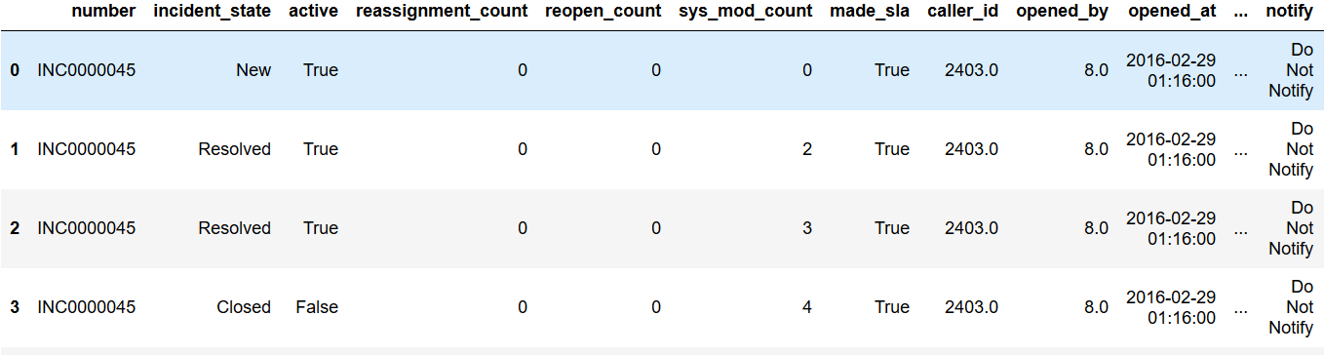
Compréhension globale des données
- Il y’a plusieurs lignes pour un incident : une pour chaque étape (incident-state) de la résolution de l’incident
- Touts les incidents commencent par l’état : « new » et finissent par l’étât « closed », les étapes intermédiaires varient selon l’incident.
- Touts les incidents sont fermés (quelque uns sont même fermés puis réouverts puis refermés)
- Des erreurs sont visibles (certains incidents sont ouverts 4 fois de suite)

Slide 7
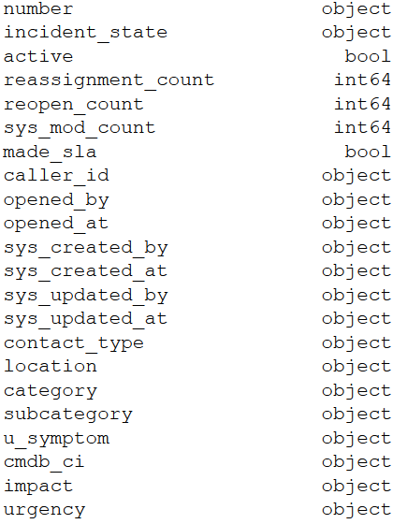

Visualisation des données : dataframe
- Il y’a 141 712 lignes (soit une moyenne de 5 lignes par incident) et 36 colonnes
- La majorité des formats des données est :
Objet. Ainsi il va falloir nettoyer tout ça afin d’avoir des formats corrects (int, float, bool)

Slide 8

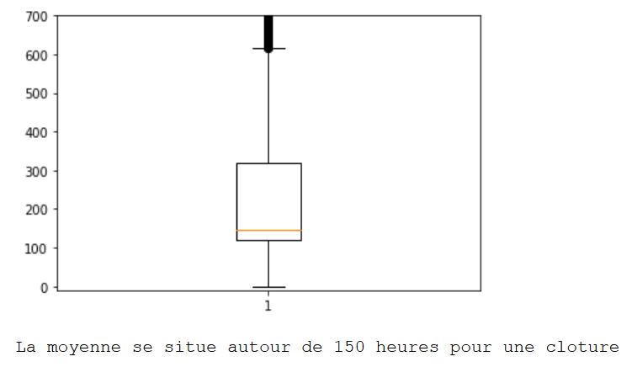
Quelle relation entre les données ?
- Notre cible est le temps de résolution, ainsi : delta entre le temps d’ouverture et de fermeture :
(closed_at - opened_at)

Slide 9
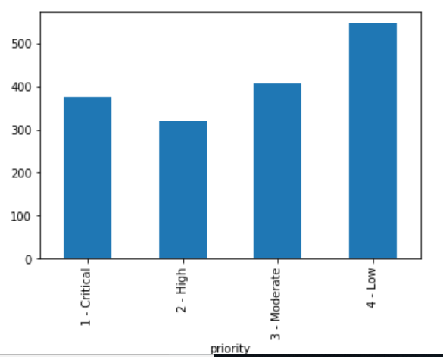
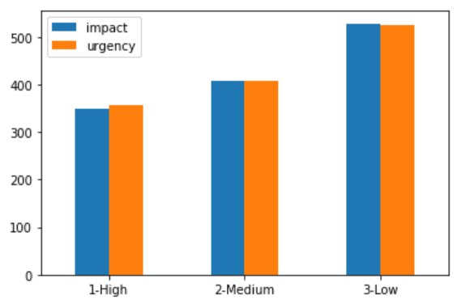
Quelle relation entre les données ?
- Quelques exemples de colonnes impactant la cible :
On voit bien que la priorité (mix de l’impact et de l’urgence), influe sur le temps de complétion de l’incident : moins l’incident est important, plus il prend de temps à se résoudre.

Slide 10
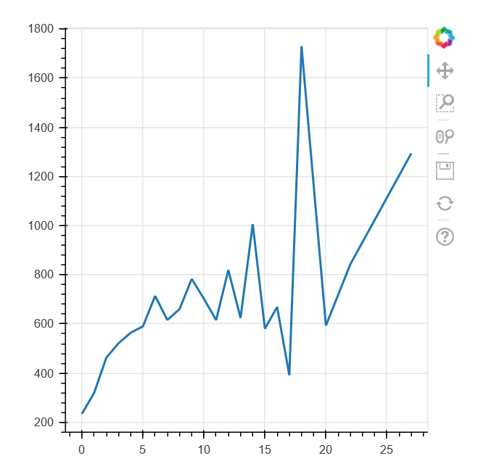
Quelle relation entre les données ?
Le reassignement_count (le nombre de fois que l’incident a été réassigné à un nouveau groupe) qui montre que l’incident est complexe ou délégué, à un impact sur la durée

Slide 11
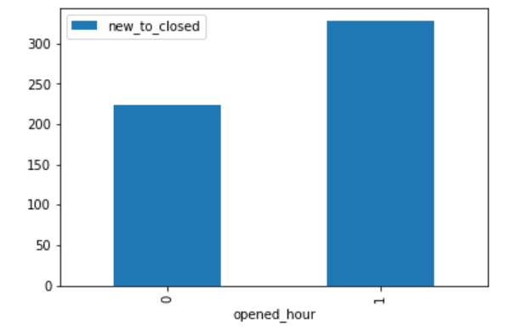
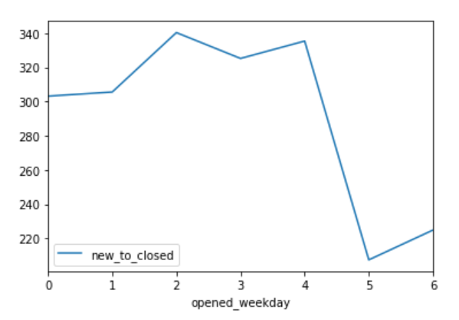
Quelle relation entre les données ?
On crée deux variables :
opened_hour : 0 si horraire de nuit (20h – 8h) sinon 1
Opened_weekday : 1 pour lundi, 2 mardi … 6 Dimanche
C’est étrange car les incidents sont résolus plus rapidement en heure de nuit et le weekend

Slide 12

Nettoyage des données
Quelles sont les colonnes inutiles :
- problem_id, rfc, vendor, caused_by et cmdb_ci ont plus de 98% de “?” dans leurs données, ainsi ce n’est pas utilisable
- notify, contact-type ont plus de 98% d’une seule valeur dans leurs données, ainsi ce n’est pas pertinent
- toutes les dates (sys_…_at, resolved_at, opened_at, closed_at) car elles ne peuvent pas être utilisés dans la corrélation (et compliqués à aggréger)

Slide 13
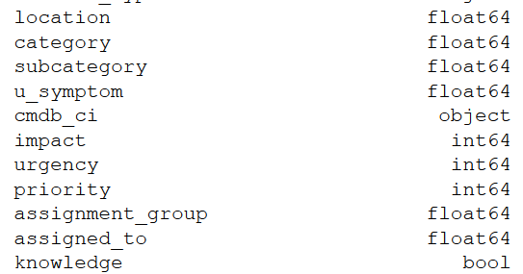
Nettoyage des colonnes
Enfin avant d’agréger il a fallut changer le format de toutes les colonnes « object », un simple regex à suffit pour enlever les « strings inutiles » (changer : Resolver 98, par 98) dans une compréhension list.

Slide 14
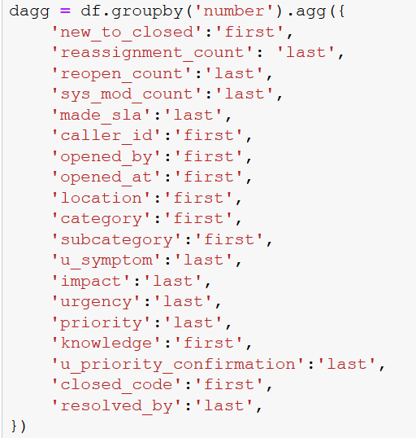
Agrégation des données
- Le fait d’avoir X lignes pour un incident n’est pas terrible et donne de mauvais résultats, ainsi il a fallut agréger les X lignes en 1 seule pour un incident. Mais comme la quasi-totalité des valeurs des lignes sont identiques pour chaque colonnes, ca n’a pas été très compliqué.
- Nous avons grouper par le numéro d’incident, et nous avons 20 colonnes en tout (restantes).

Slide 15
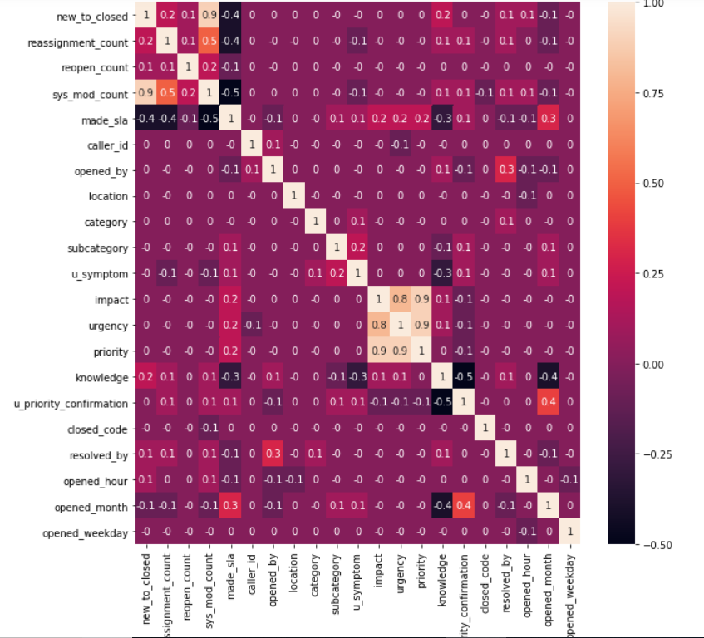
Première corrélation
On peut voir que seulement 8 variables sont significatives : reassignement_count, reopen_count, sys_mode_count, made_sla, knowledge, resolved_by et opened_hour et weekday.

Slide 16

Différents modèles de régressions
- Avant tout, comme il restait des « np.nan » dans certaines colonnes, il a fallut utiliser « imputer », pour remplir ces valeurs, j’ai choisi la méthode : « most frequent ». Et diviser le dataset en train et test set.
- Enfin j’ai utilisé 7 méthodes différentes de régression de Scikit learn :
Simple regression, decision tree, random forest, extra tree, passive aggressive, adaboost et catboost.

Slide 17
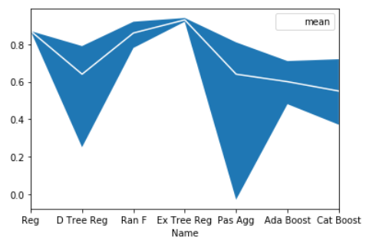
Enfin : qui a le meilleur score ?
J’ai utilisé ces 7 méthodes en faisait varier les hyperparamètres, voici le résultat de leur score (min, mean, max) :
On peut voir que les meilleurs algorithmes sont : Random Forest et Extra Trees avec un score supérieur à 90% !

